Slide 1
포트폴리오
안위재

Slide 2

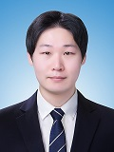
자기소개
안위재
Mail : wijae1612@naver.com
기술스택
JAVA, HTML, CSS, JSP
JAVASCRIPT, D3.js, C#, PYTHON
Eclipse, VisualStudio, VisualStudioCode,
Pycharm, Tomcat, Oracle, Mysql, Mssql,
H2, STS
Tel : 010-7240-2740
Github : https://github.com/ahnwijae
2023.11 ~ 2024.06 경북산업직업전문학교 국비지원과정 수료
2023.01 ~ 2023.07 현진산업
2022.06 ~ 2022.07 NK테크
2021.04 ~ 2021.07 ㈜동성건설
2014.03 ~ 2021.02 경일대학교 건축학과 졸업

Slide 3
프로젝트
Project
Project
Project
1
2
3
쇼핑몰 구축
품질관리 시스템
악성IP 대시보드

Slide 4
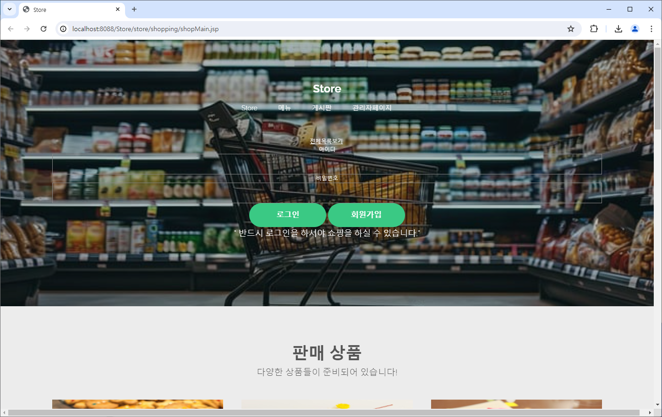
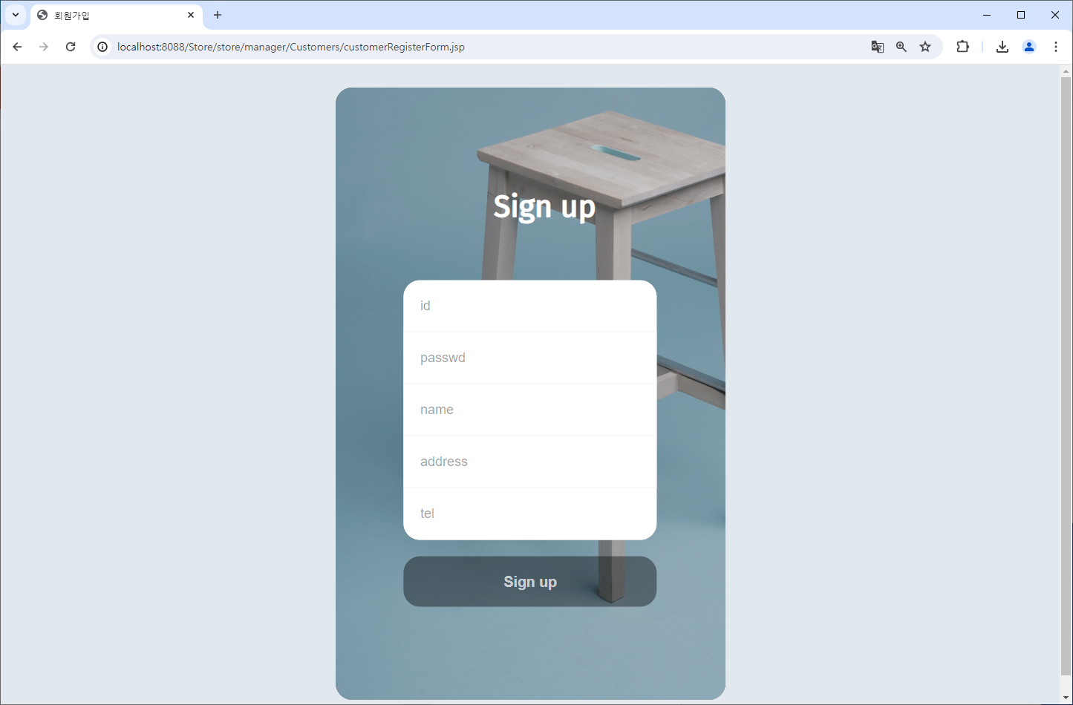
프로젝트 #1
JSP를 이용한 쇼핑몰 구축
역할 : 팀장, 코드작성, 의견조율
팀장으로서 전체적인 역할을
분배하고 관리하였습니다.
쇼핑몰 메인 페이지의 구성과 디자인, 회원가입 페이지의 디자인과 유효성
검사를 구현하였습니다.
회원가입을 하여 과자, 문구, 음료를 주문할 수 있으며 게시판을 이용하여 자유롭게 관리자와 고객의
의사소통이 가능합니다.
기술 스택
: Eclipse, MySQL, JSP, CSS 등
프로젝트 진행 기간
2024.02.19 ~ 2024.02.23

Slide 5
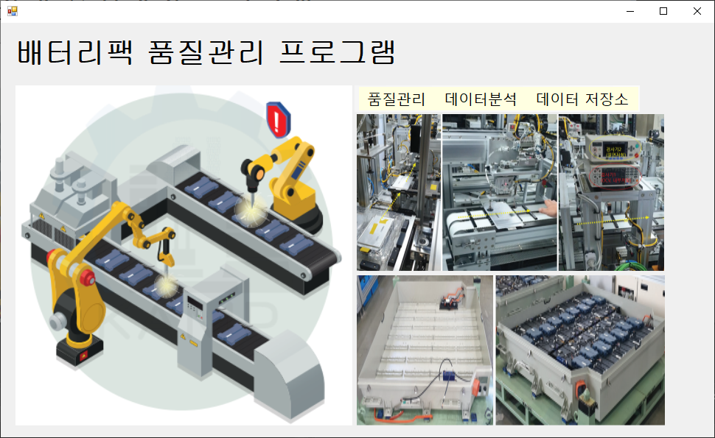
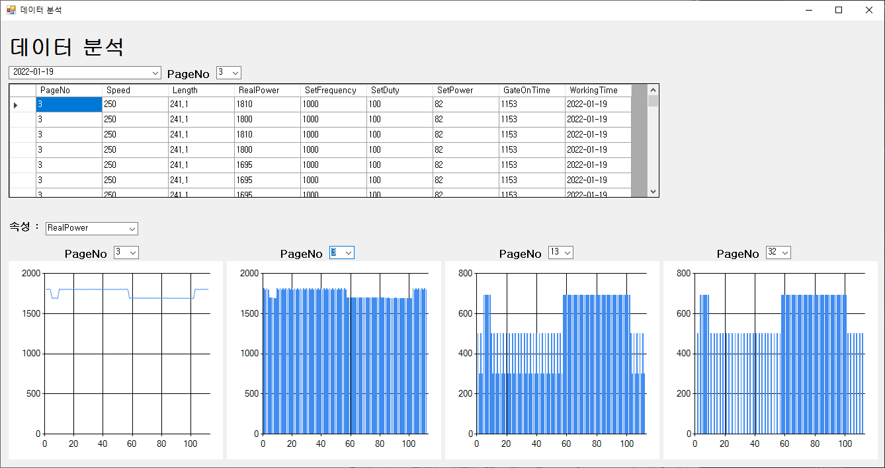
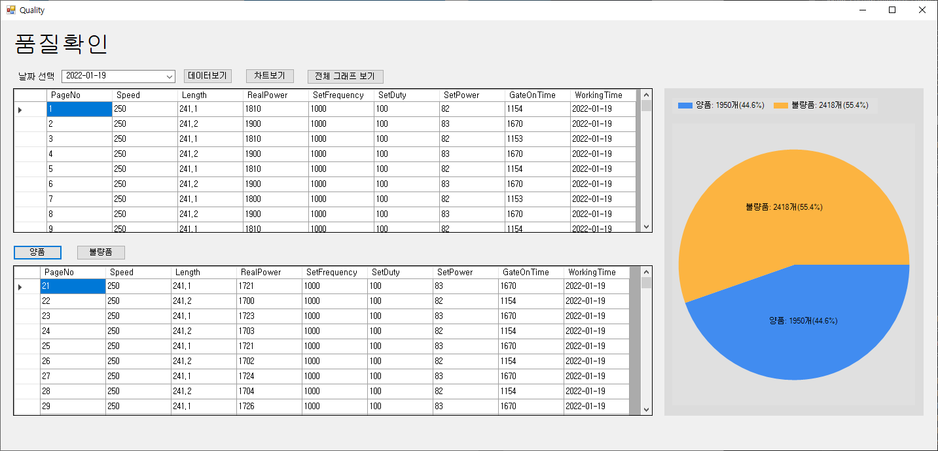
프로젝트 #2
C#을 이용한 배터리 품질관리
역할 : 팀장, 코드 작성, 발표, PPT 작성
팀장을 맡아 팀원들의 의견을 수용하여 프로그램의 방향성을 잡고
개발하였습니다.
CSV파일을 가져와 데이터베이스에 저장하고 품질을 파악할 수 있으며
전체 공정의 데이터를 분석해 보니 전반적으로 불량품의 비중이 작다는
것을 알 수 있었습니다.
기술 스택
: VisualStudioCode, MSSQL
프로젝트 진행 기간
2024.04.02 ~ 2024.04.12

Slide 6
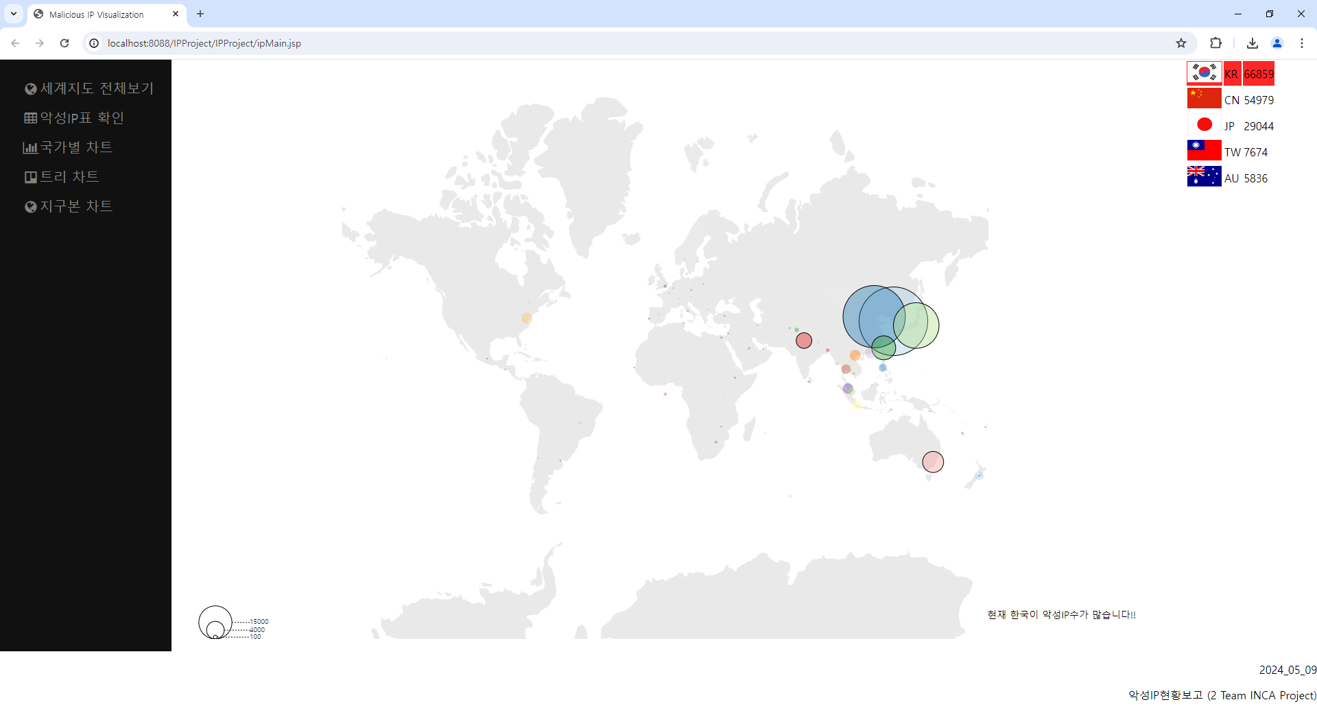
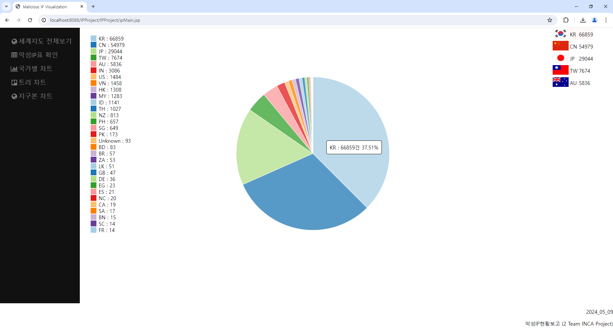
프로젝트 #3
JSP 이용한 악성IP 대시보드
역할 : 팀장, 코드 작성 및 서류작업
팀원 한 명이 줄어들어 역할을 재분배하고 주도적으로 필요한 작업을 수행하였습니다.
WBS의 작성을 통해 팀원의 작업을
관리하였습니다.
메인 페이지의 세계지도 시각화와
파이차트와 툴팁을 구현하였습니다.
한국에서 유입되는 악성 IP의 수가
많다는 것을 파악할 수 있습니다.
기술 스택
: Python(pandas), Eclipse, d3js 등
프로젝트 진행 기간
2024.04.17 ~ 2024.05.16

Slide 7

Thank you for your attention!

